Slide 1

一、使用PowerDesigner设计数据库

Slide 2
1.PowerDesigner简介
PowerDesigner最初由SDP Technologies公司开发完成。在法国称为AMC*Designor，在国际市场上称为S-Designor。在这两个产品名字中都包含“or”，它实际上特指“Oracle”，因为在产品开发的最开始是为Oracle数据库设计的，但是很快就发展并支持市场上所有主流的数据库系统。
SDP Technologies是一个建于1983年的法国公司，1995年，Powersoft公司购买了该公司，而在1994年早期，Sybase已经买下了Powersoft公司。在这些并购之后，为了保持Powersoft的产品商标的一致，改名叫做“PowerDesigner"。 目前Sybase拥有PowerDesigner及其法文版PowerAMC的所有权利。

Slide 3
PowerDesigner历史
PowerDesigner版本发展历史：
  1989 -在法国发布第一个商用版本AMC*Designor (版本2.0)
  1992 -在美国发布第一个商用版本S-Designor
  1994 -加入ProcessAnalyst
  1995 -S-Designor改名为PowerDesigner，AMC*Designor改名为PowerAMC
  1997 -发布PowerDesigner 6.0
  1998 -加入WarehouseArchitect
  1999 -重写PowerDesigner 7.0，以支持最新的技术并保持与Sybase其他产品一直的界面
  2001 12月-发布PowerDesigner 9.5 的最初版本, 并发布升级及维护版本直到2003年
  2004 12月-发布版本PowerDesigner 10.0
  2005 -发布PowerDesigner 11.0
  2006 1月 -发布PowerDesigner 12.0，支持元数据映射以及报表
  2006 8月-发布PowerDesigner 12.1，增强了Microsoft Visual Studio以及SQL Server的支持
  2007 7月-发布PowerDesigner 12

Slide 4
2. PowerDesigner基础
2.1概念数据模型
  数据模型是现实世界中数据特征的抽象。数据模型应该满足三个方面的要求：
  1）能够比较真实地模拟现实世界
  2）容易为人所理解
  3）便于计算机实现
  概念数据模型也称信息模型，它以实体－联系(Entity-RelationShip,简称E-R)理论为基础，并对这一理论进行了扩充。它从用户的观点出发对信息进行建模，主要用于数据库的概念级设计。
  通常人们先将现实世界抽象为概念世界，然后再将概念世界转为机器世界。换句话说，就是先将现实世界中的客观对象抽象为实体(Entity)和联系(Relationship),它并不依赖于具体的计算机系统或某个DBMS系统，这种模型就是我们所说的CDM;然后再将CDM转换为计算机上某个DBMS所支持的数据模型，这样的模型就是物理数据模型,即PDM。
  CDM是一组严格定义的模型元素的集合，这些模型元素精确地描述了系统的静态特性、动态特性以及完整性约束条件等，其中包括了数据结构、数据操作和完整性约束三部分。
  1）数据结构表达为实体和属性;
  2）数据操作表达为实体中的记录的插入、删除、修改、查询等操作;
  3）完整性约束表达为数据的自身完整性约束（如数据类型、检查、规则等）和数据间的参照完整性约束（如联系、继承联系等）;

Slide 5
2. PowerDesigner基础
2.2实体、属性及标识符的定义
实体（Entity），也称为实例，对应现实世界中可区别于其他对象的“事件”或“事物”。例如，学校中的每个学生，医院中的每个手术。
每个实体都有用来描述实体特征的一组性质，称之为属性，一个实体由若干个属性来描述。如学生实体可由学号、姓名、性别、出生年月、所在系别、入学年份等属性组成。
实体集（Entity Set）是具体相同类型及相同性质实体的集合。例如学校所有学生的集合可定义为“学生”实体集，“学生”实体集中的每个实体均具有学号、姓名、性别、出生年月、所在系别、入学年份等性质。
实体类型（Entity Type）是实体集中每个实体所具有的共同性质的集合，例如“患者”实体类型为：患者｛门诊号，姓名，性别，年龄，身份证号.............｝。实体是实体类型的一个实例，在含义明确的情况下，实体、实体类型通常互换使用。
实体类型中的每个实体包含唯一标识它的一个或一组属性，这些属性称为实体类型的标识符（Identifier），如“学号”是学生实体类型的标识符，“姓名”、“出生日期”、“信址”共同组成“公民”实体类型的标识符。
有些实体类型可以有几组属性充当标识符，选定其中一组属性作为实体类型的主标识符，其他的作为次标识符。

Slide 6
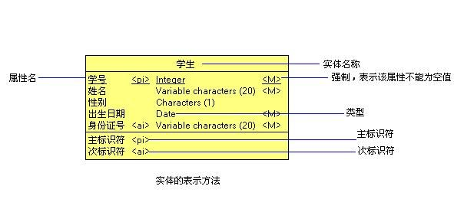
2. PowerDesigner基础
2.3实体、属性及标识符的表达

Slide 7
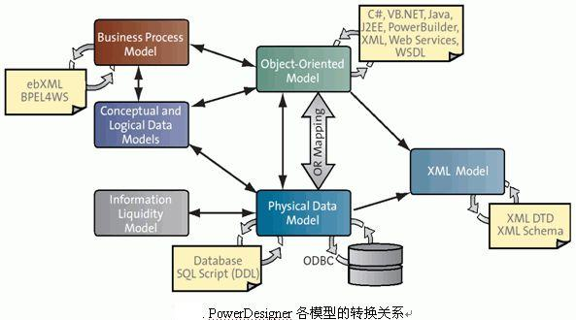
2. PowerDesigner基础
2.4 PowerDesigner主要功能模块
PowerDesigner主要包含4个模块，即业务处理模型（BPM）、概念数据模型（CDM）、物理数据模型（PDM）和面向对象模型（OOM）。

Slide 8
2.4 PowerDesigner主要功能模块
在软件开发周期中，首先进行的是需求分析，并完成系统的概要设计；系统分析员可以利用BPM画出业务流程图，利用OOM和CDM设计出系统的逻辑模型；然后进行系统的详细设计，利用OOM完成程序框图的设计，并利用PDM完成数据库的详细设计，包括存储过程、触发器、视图和索引等。最后，根据OOM生成的源代码框架进入编码阶段。
除了上述模块之外，PowerDesigner还提供了模型文档编辑器，用于为各个模块建立的模型生成详细文档，让相关人员对整个系统有一个清晰的认识。

Slide 9
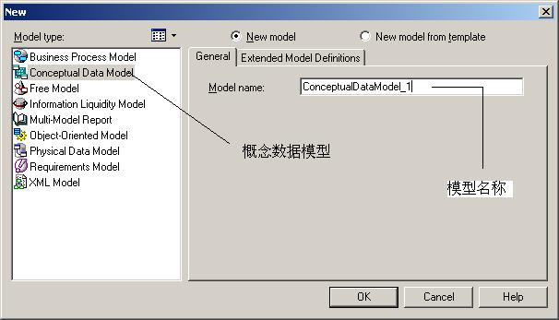
2.4.1概念数据模型
1.新建概念数据模型
1）选择File-->New,弹出如图所示对话框，选择CDM模型（即概念数据模型）建立模型。

Slide 10
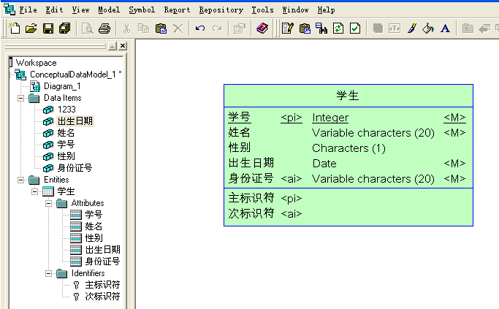
2.4.1概念数据模型
2）完成概念数据模型的创建，结果下图所示。

Slide 11
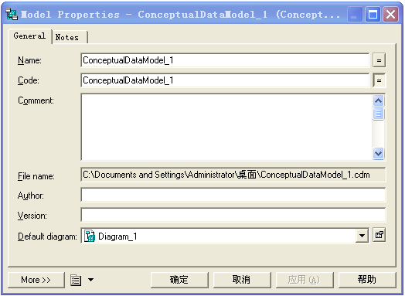
2.4.1概念数据模型
3）选择新增的CDM模型，右击，在弹出的菜单中选择“Properties”属性项，弹出如图所示对话框。在“General”标签里可以输入所建模型的名称、代码、描述、创建者、版本以及默认的图表等等信息。在“Notes”标签里可以输入相关描述及说明信息。当然再有更多的标签，可以点击 “More>>”按钮。

Slide 12
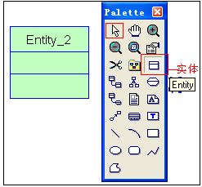
2.4.1概念数据模型
2.创建新实体
1）在CDM的图形窗口中，单击工具选项版上的Entity工具，再单击图形窗口的空白处，在单击的位置就出现一个实体符号。点击Pointer工具或右击鼠标，释放Entitiy工具。如图所示

Slide 13
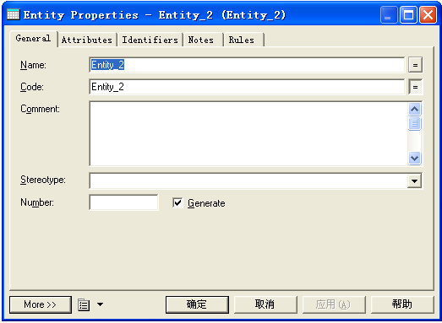
2.4.1概念数据模型
2）双击刚创建的实体符号，打开下列图标窗口，在此窗口“General”标签中可以输入实体的名称、代码、描述等信息。

Slide 14
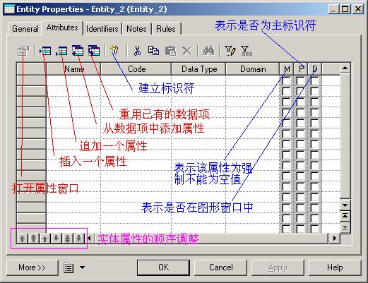
2.4.1概念数据模型
3.添加实体属性
1）在上述窗口的“Attribute”选项标签上可以添加属性，如下图所示。
注意：
数据项中的“添加属性”和“重用已有数据项”这两项功能与模型中Data Item的Unique code 和Allow reuse选项有关。
P列表示该属性是否为主标识符;
D列表示该属性是否在图形窗口中显示;
M列表示该属性是否为强制的，即该列是否为空值。
如果一个实体属性为强制的，那么， 这个属性在每条记录中都必须被赋值，不能为空。

Slide 15
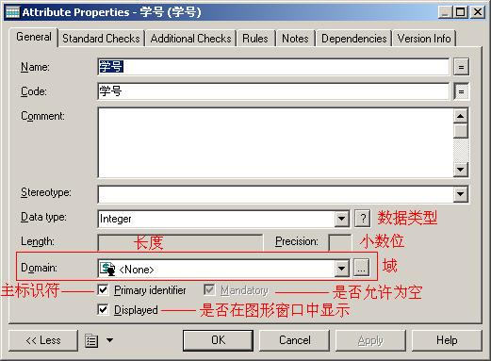
2.4.1概念数据模型
2）在上图所示窗口中，点击插入属性按钮，弹出属性对话框，如下图所示。
注意：这里涉及到域的概念，即一种标准的数据结构，它可应用至数据项或实体的属性上。

Slide 16
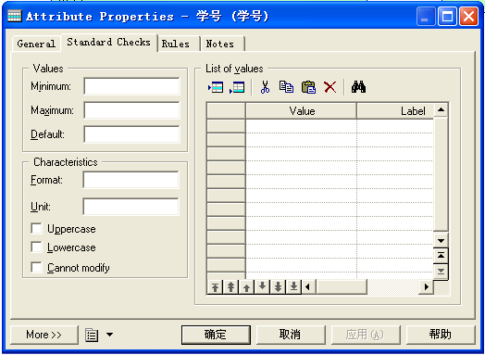
2.4.1概念数据模型
2.定义属性的检查约束与附加检查
1)定义属性的标准检查约束
标准检查约束是一组确保属性有效的表达式。在实体属性的特性窗口，打开如图所示的检查选项卡。

Slide 17
2.4.1概念数据模型
1)定义属性的标准检查约束
在这个选项卡可以定义属性的标准检查约束，窗口中每项的参数的含义，如下
参数 | 说明
Minimum | 属性可接受的最小数
Maximum | 属性可接受的最大数
Default | 属性不赋值时，系统提供的默认值
Unit | 单位，如公里、吨、元
Format | 属性的数据显示格式
Lowercase | 属性的赋值全部变为小写字母
Uppercase | 属性的赋值全部变为大写字母
Cannot modify | 该属性一旦赋值不能再修改
List Of Values | 属性赋值列表，除列表中的值，不能有其他的值
Label | 属性列表值的标签

Slide 18
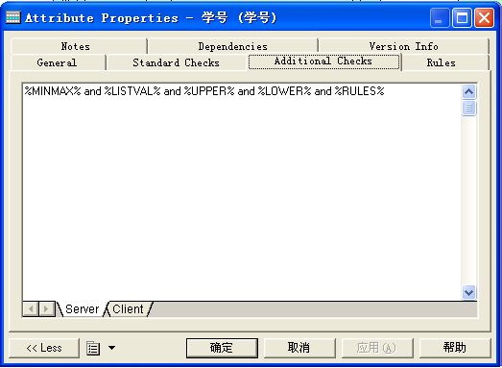
2.4.1概念数据模型
2)定义属性的附加检查
当Standard checks 或Rules 不能满足检查的要求时，可以在Additional Checks选项卡的Server子页上，通过SQL语句中使用%MINMAX%、%LISTVAL%、%RULES%、%UPPER%、%LOWER%几个变量来定义Standard和Rule,如图所示。
%MINMAX%、%LISTVAL%、%UPPER%、%LOWER%
在Standard Check中定义的Minimum 和Maximum、List values 、uppervalues、lowervalues
%RULES%
在Rules特性窗口Expression选项卡中定义的有效性规则表达式

Slide 19
2.4.1概念数据模型
3.定义实体的主、次标识符
(1)标识符
标识符是实体中一个或多个属性的集合，可用来唯一标识实体中的一个实例。要强调的是，CDM中的标识符等价于PDM中的主键或候选键。
每个实体都必须至少有一个标识符。如果实体只有一个标识符，则它为实体的主标识符。如果实体有多个标识符，则其中一个被指定为主标识符，其余的标识符就是次标识符了。

Slide 20
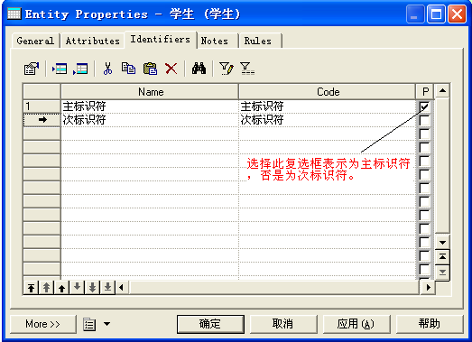
2.4.1概念数据模型
(2)如何定义主、次标识符
1）选择某个实体双击弹出实体的属性对话框。在Identifiers选项卡上可以进行实体标识符的定义。如下图所示。

Slide 21
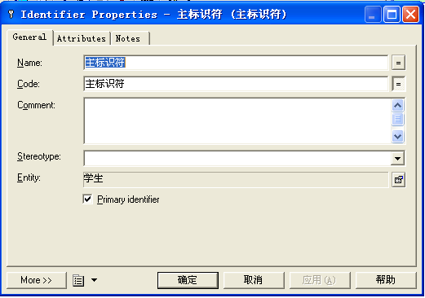
2.4.1概念数据模型
2）选择第一行“主标识符”，点击属性按钮或双击第一行“主标识符”，弹出属性对话框，如图所示。

Slide 22
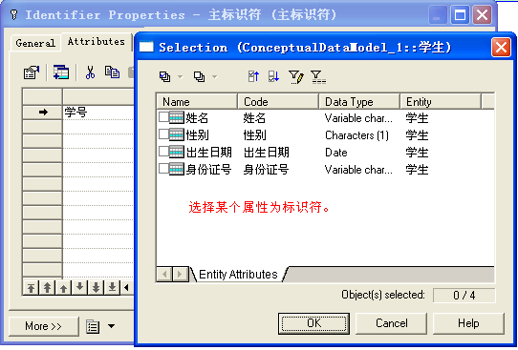
2.4.1概念数据模型
3）选择"Attributes"选项卡，再点击“Add Attributes”工具，弹出如图所示窗口，选择某个属性作为标识符就行了。

Slide 23
2.4.1概念数据模型
4.什么是数据项、新增数据项、数据项的唯一性代码选项和重用选项
(1)数据项
数据项（Data Item）是信息存储的最小单位，它可以附加在实体上作为实体的属性。
注意：模型中允许存在没有附加至任何实体上的数据项。

Slide 24
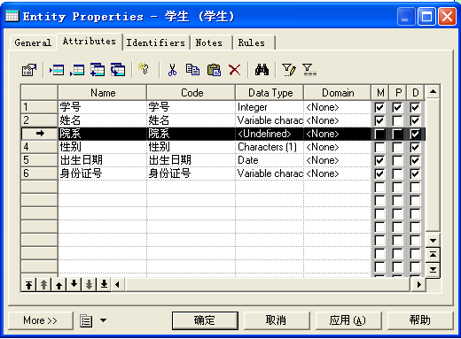
2.4.1概念数据模型
(2)新建数据项
使用“Model”---> Data Items 菜单，在打开的窗口中显示已有的数据项的列表，点击 “Add a Row”按钮，创建一个新数据项，如图所示

Slide 25
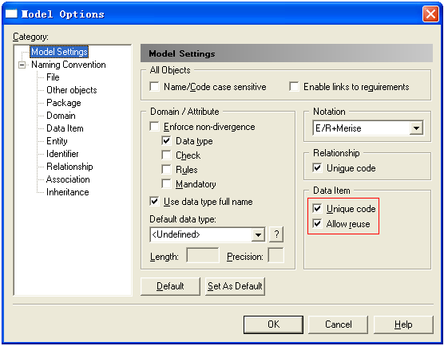
2.4.1概念数据模型
(3)数据项的唯一性代码选项和重用选项
使用Tools--->Model Options->Model Settings。在Data Item组框中定义数据项的唯一性代码选项(Unique Code)与重用选项（Allow Reuse）。
注意：
如果选择Unique Code复选框 ，每个数据项在同一个命名空间有唯一的代码，而选择Allow reuse ，一个数据项可以充当多个实体的属性。
注意：
Add a DataItem 与 Reuse a DataItem的区别在于
Add a DataItem 情况下，选择一个已经存在的数据项，系统会自动复制所选择的数据项。如果您设置了UniqueCode选项，那系统在复制过程中，新数据项的Code会自动生成一个唯一的号码，否则与所选择的数据项完全一致。
Reuse a DataItem情况下，只引用不新增，就是引用那些已经存在的数据项，作为新实体的数据项。

Slide 26
2.4.1概念数据模型
5.联系的定义及使用
(1)联系
联系（Relationship）是指实体集之间或实体集内部实例之间的连接。
实体之间可以通过联系来相互关联。与实体和实体集对应，联系也可以分为联系和联系集，联系集是实体集之间的联系，联系是实体之间的联系，联系是具有方向性的。联系和联系集在含义明确的情况之下均可称为联系。
按照实体类型中实例之间的数量对应关系，通常可将联系分为4类，即一对一（ONE TO ONE）联系、一对多（ONE TO MANY）联系、多对一（MANY TO ONE）联系和多对多联系（MANY TO MANY）。

Slide 27
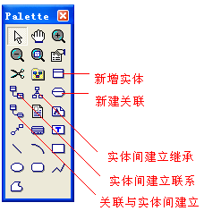
2.4.1概念数据模型
(2) 建立联系
在CDM工具选项板中除了公共的工具外，还包括如下图所示的其它对象产生工具。

Slide 28
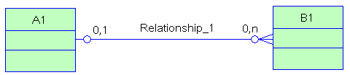
2.4.1概念数据模型
在图形窗口中创建两个实体后，单击“实体间建立联系”工具，单击一个实体，在按下鼠标左键的同时把光标拖至别一个实体上并释放鼠标左键，这样就在两个实体间创建了联系，右键单击图形窗口，释放Relationship工具。如下图所示

Slide 29




2.4.1概念数据模型
四种基本的联系
即一对一（ONE TO ONE）联系、一对多（ONE TO MANY）联系、多对一（MANY TO ONE）联系和多对多联系（MANY TO MANY）。如图所示

Slide 30
2.4.2物理数据模型
当你从一个CDM生成PDM时，PowerDesigner将CDM中的对象和数据类型转换为PDM对象和当前DBMS支持的数据类型。
PDM转换概念对象到物理对象的对象关系如右表：
CDM对象 | 在PDM中生成的对象
实体（Entity） | 表（Table）
实体属性（Entity Attribute） | 列Table Column）
主标识符（Primary Identifier） | 根据是否为依赖关系确定是主键或外键
标识符（Identifier） | 候选键（Alternate key）
关系（Relationship） | 引用（Reference）

Slide 31
2.4.2物理数据模型
同一个表中的两列不能有相同的名称，如果因为外键迁移而导致列名冲突，PowerDesigner会自动对迁移列重命名，新列名由原始实体名的前三个字母加属性的代码名组成。主标识符在生成PDM中的主键和外键，非主标识符则对应生成候选键。
在PDM中生成的键类型取决于CDM中用于定义一个Relationship的基数和依赖类型。
  非依赖性一对多关系（Independent one-to-many relationships）
    在非依赖性关系中，”一”端的实体主标识符将转化为：
      由关系中”一（one）”端的实体生成的表的主键（Primary key）
      由关系中”多（many）”端的实体生成的表的外键（Foreign key）。

Slide 32
2.4.2物理数据模型
  依赖性一对多关系（Dependent one-to-many relationships）
  在依赖性关系中，被依赖端的主标识符转化为主键，依赖端则产生一个与被依赖端主标识符同名称的字段同时作为同时作为依赖端的主键和外键，如果依赖端实体中已经存在主标识符转化为主键，则该键同主键共同组成主键，同时作为外键。

Slide 33
2.4.2物理数据模型
  非依赖性多对多关系（Independent many-to-many relationships）
  在非依赖性多对多关系中，各实体的主标识符（Primary key）迁移至一个新生成的连接表中都作为外键，同时共同组成这个新连接表的主键，各实体的主标识符也转化为其所生成表的主键（Primary key）。下图所示CDM，每个雇员可以是一个或多个团队的成员，同时每个团队也可能包含一个或多个的雇员。
  非依赖性一对一关系（Independent one-to-one relationships）
  在非依赖性一对一关系中，如果没有定义支配角色（Dominant role）的方向，则各实体的主标识符均自动迁移转化为另一实体生成的表的外键。

Slide 34
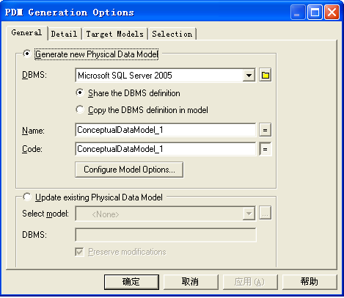
2.4.2物理数据模型
创建PDM
选择菜单栏上Tools->Generate Physical Data Model弹出PDM Generation Options窗口

Slide 35
2.4.2物理数据模型
选择Generate Physical Data Midel，在DBMS下拉列表中选择相应的DBMS，输入新物理模型的Name和Code.
若单击Configure Model Options则进入Model Options窗口，可以设置新物理模型的详细属性。
选择PDM Generation Options中的Detail页，设置目标PDM的属性细节。
单击Selection页，选择需要进行转化的对象。
确认各项设置后，单击确定。即生成相应的PDM模型。

Slide 36
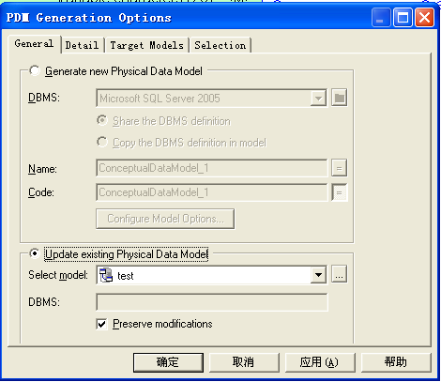
2.4.2物理数据模型
生成PDM后，我们可能还会对前面的CDM进行更改，若要将所做的更改与所生成的PDM保持一致，这时可以对已有PDM进行更新。这时操作也很简单，Tools->Generate Physical Data Model，在打开的PDM Generation Options窗口中选择Update existing Physical Data Model，并通过Select model下拉框选择将要更新的PDM。如下图：

